Slide 1
MÔN
TOÁN - HÌNH HỌC
LỚP 8

Slide 2
CHƯƠNG X:
MỘT SỐ HÌNH KHỐI TRONG THỰC TIỄN
Tiết 44+45:
BÀI 38.
HÌNH CHÓP TAM GIÁC ĐỀU

Slide 3
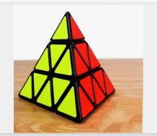
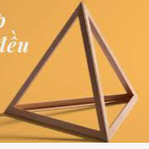

Trong thực tiễn ta thường gặp những vật thể có dạng như ở hình sau:
Rubik
Khung gỗ
Chóp inox trên đỉnh núi Fansipan (Việt Nam)
Những hình khối có dạng như ở các hình trên thường được gọi là hình gì?
Đây là những vật thể có dạng hình chóp tam giác đều.

Slide 4
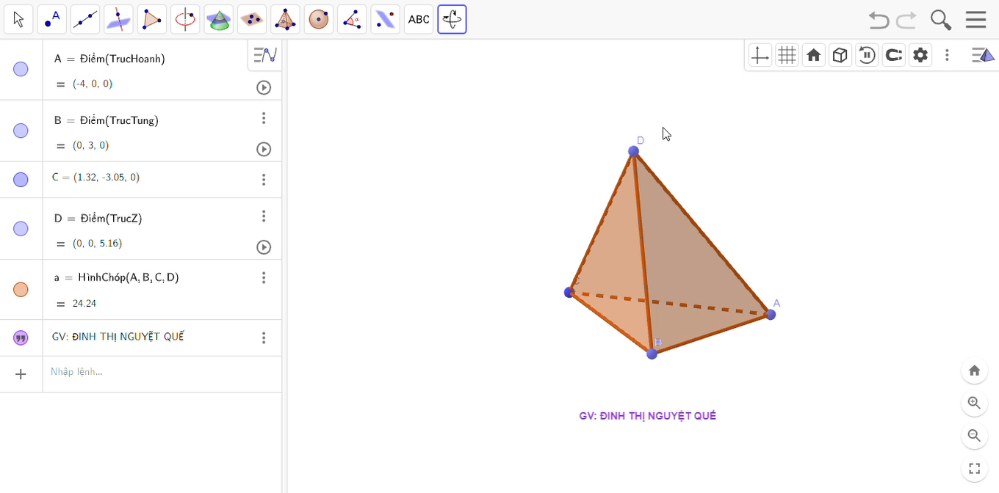
Quan sát và cho biết hình chóp tam giác đều có tất cả mấy mặt?
Hãy đọc tên mặt đáy, mặt bên của hình chóp tam giác đều này?
Em dự đoán các mặt của hình chóp tam giác đều là những hình tam giác có đặc điểm gì? Từ đó rút ra nhận xét về các cạnh đáy, các cạnh bên?

Slide 5
- Hình chóp tam giác đều có tất cả 4 mặt.
- Mặt đáy: ABC là một tam giác đều.
- Các mặt bên: DAB, DBC, DCA là những
tam giác cân bằng nhau có chung đỉnh D.
- Các cạnh đáy: AB, BC, CA bằng nhau.
- Các cạnh bên: DA, DB, DC bằng nhau.
- D gọi là đỉnh của hình chóp tam giác đều D.ABC.

Slide 6
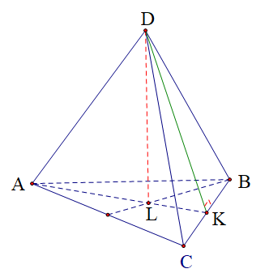
- Hình chóp tam giác đều có tất cả 4 mặt.
- Mặt đáy: ABC là một tam giác đều.
- Các mặt bên: DAB, DBC, DCA là những
tam giác cân bằng nhau có chung đỉnh D.
- Các cạnh đáy: AB, BC, CA bằng nhau.
- Các cạnh bên: DA, DB, DC bằng nhau.
- D gọi là đỉnh của hình chóp tam giác đều D.ABC.
- Trung đoạn: DK.
- Đường cao: DL (L là trọng tâm của tam giác đều ABC)

Slide 7
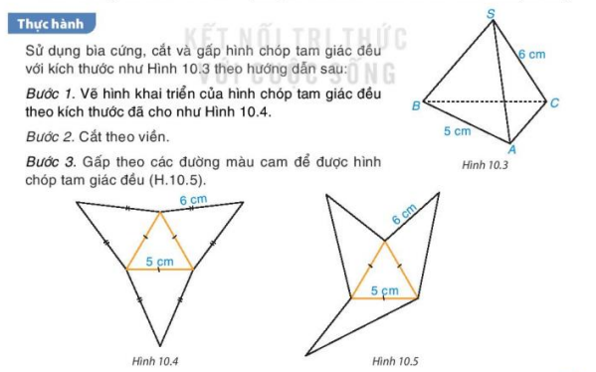

Slide 8
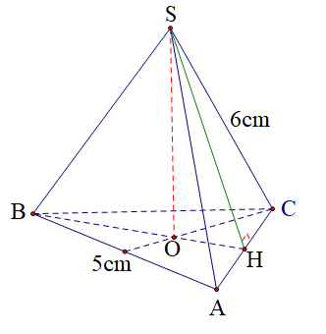
Quan sát mô hình hình chóp tam giác đều em vừa cắt gấp, hãy vẽ thêm một trung đoạn và đường cao của hình chóp và đọc các yếu tố của hình chóp tam giác đều S.ABC này?
Ghi nhớ: Hình chóp tam giác đều có:
Đáy là tam giác đều.
Mặt bên là các tam giác cân bằng nhau có chung đỉnh.
Trung đoạn là đường cao vẽ từ đỉnh của mỗi mặt bên.
Đường cao là đoạn thẳng nối đỉnh của hình chóp với trọng tâm của tam giác đáy. (Chân đường cao kẻ từ đỉnh tới mặt đáy là điểm cách đều các đỉnh của tam giác đáy).

Slide 9

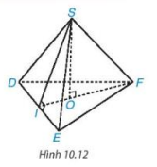

Slide 10
* HƯỚNG DẪN HỌC Ở NHÀ
- Ghi nhớ: Các đặc điểm của hình chóp tam giác đều và các yếu tố của hình.
- Tìm hình ảnh đồ vật trong thực tế có dạng hình chóp tam giác đều.
- Cách cắt ghép hình chóp tam giác đều
- Làm bài 10.2 SGK và HĐ 1, HĐ 2 phần Diện tích xung quanh của hình chóp tam giác đều.
- Tìm hiểu trước mục Diện tích xung quanh và thể tích của hình chóp tam giác đều

Slide 11
Câu 1. Trong các phát biểu sau, phát biểu nào sai?
Hình chóp tam giác đều có
ba cạnh bên bằng nhau.
các cạnh bên bằng nhau và đáy là hình tam giác có ba góc bằng nhau.
tất cả các cạnh bên bằng nhau và đáy là tam giác đều.
tất cả các cạnh đều bằng nhau.
D

Slide 12
Câu 2. Trong các phát biểu sau, phát biểu nào đúng?
Trung đoạn của hình chóp tam giác đều là
đường cao của mỗi mặt bên.
đường trung tuyến vẽ từ đỉnh của mỗi mặt bên.
đường cao của tam giác đáy.
đường trung tuyến của mỗi mặt bên.
B
B

Slide 13
Câu 3. Trong các phát biểu sau, phát biểu nào đúng?
Chiều cao của hình chóp tam giác đều là
độ dài đoạn thẳng nối từ đỉnh của hình chóp tới trung điểm của một cạnh đáy.
chiều cao của mặt đáy.
độ dài đoạn thẳng nối từ đỉnh của hình chóp đến trọng tâm của tam giác đáy.
độ dài đường trung tuyến của một mặt bên của hình chóp.
C

Slide 14
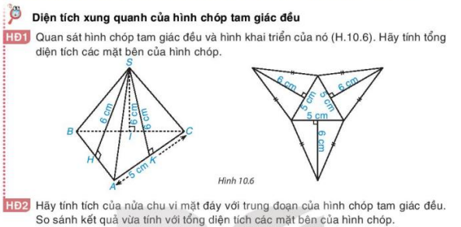

Slide 15
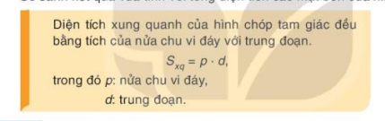

Slide 16
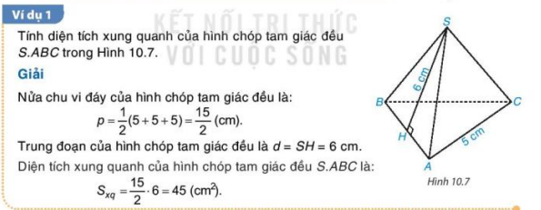
Các bước tính diện tích xung quanh của hình chóp tam giác đều:
- B1: Tính nửa chu vi đáy.
- B2: Xác định độ dài của trung đoạn.
- B3: Thay vào công thức tính diện tích xung quanh.

Slide 17
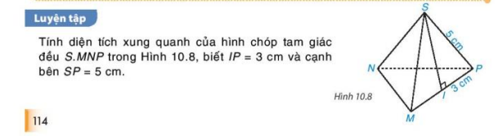
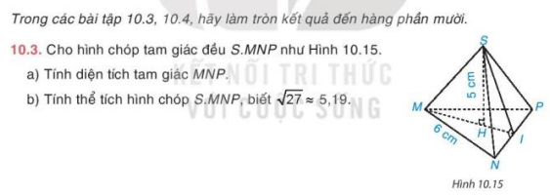

Slide 18
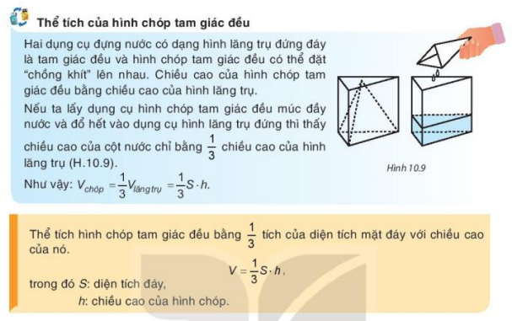

Slide 19
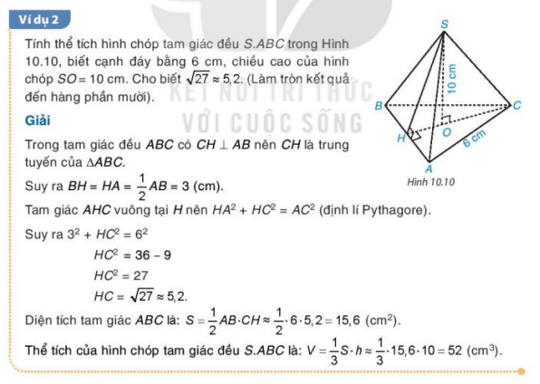

Slide 20
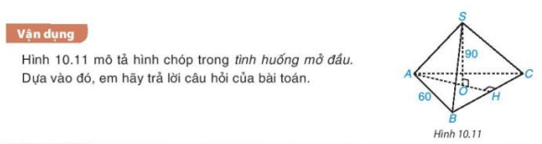

Slide 21
* HƯỚNG DẪN HỌC Ở NHÀ
- Ghi nhớ: Nhận biết đặc điểm hình chóp tam giác đều và các yếu tố của hình.
- Tìm ví dụ khác về hình chóp tam giác đều trong thực tế.
- Làm bài 10.4 SGK trang 116.
- Tìm hiểu trước bài. Hình chóp tứ giác đều.

